Slide 1
COMPLEX NETWORKS · HITO 1 · TEMA 2
Corredores críticos del eje Metropolitano centro-sur
Dónde concentra la red vial el flujo potencial, medido con betweenness
Grupo 2
Trabajo parcial · Universidad Peruana de Ciencias Aplicadas
Lima, 5 de octubre de 2026
Notes:
[0:00–0:40] Buenas noches. Somos el grupo 2 y trabajamos el tema 2: centralidad y corredores críticos de la red vial. La pregunta es qué calles e intersecciones del eje del Metropolitano centro-sur concentran el flujo potencial de la red, y si coinciden con lo que OpenStreetMap ya declara como vías principales. En diez minutos: el área y por qué, el dato y su calidad, la forma de la red, tres hallazgos preliminares y lo que todavía no podemos afirmar.

Slide 2
LA PREGUNTA
¿Qué tramos e intersecciones concentran el flujo potencial de la red, y coincide eso con lo que OpenStreetMap ya declara arterial?
Flujo potencial, no observado
No hay aforos. La betweenness cuenta caminos mínimos entre pares de intersecciones sorteados de manera uniforme: es una propiedad de la geometría de la red. Nada de lo que sigue habla de congestión medida.
Corredores críticos · Hito 1 · Grupo 2 2
Notes:
[0:40–1:30] La métrica central es la betweenness: la fracción de caminos mínimos de la red que pasa por una calle o un cruce. Si una calle tiene betweenness alta, la red obliga a pasar por ahí. Una advertencia que vale para todo lo que sigue: no tenemos aforos, no sabemos cuántos autos pasan. Suponemos que cualquier par origen-destino es igual de probable, así que hablamos de flujo potencial, no de tránsito real. El enunciado lo pide explícitamente.

Slide 3
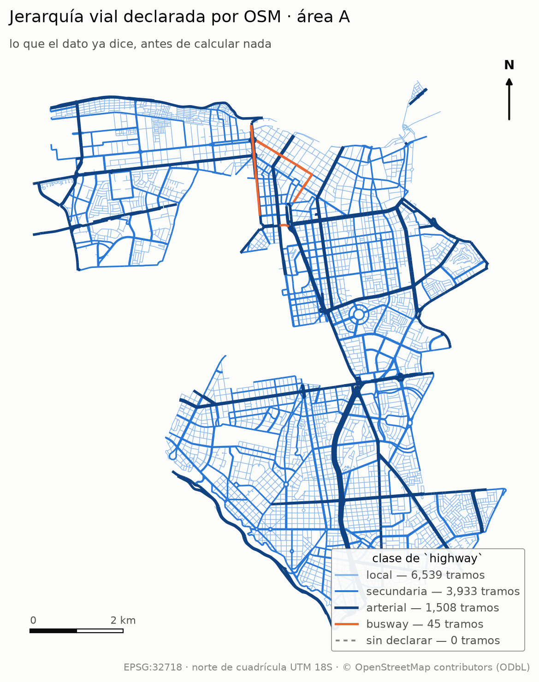
EL ÁREA A
Cinco distritos sobre el eje del Metropolitano
Un corredor declarado contra el cual leer el resultado
Dos estadios como generadores de viajes puntuales
Un tamaño que permite la betweenness exacta
Red drive: el tema es tránsito vehicular
54,2 km²
superficie (EPSG:32718)
7559
intersecciones
20
estaciones
Corredores críticos · Hito 1 · Grupo 2 3
Notes:
[1:30–2:30] El área A son cinco distritos contiguos: Cercado de Lima, La Victoria, San Isidro, Miraflores y Surquillo, 54,2 kilómetros cuadrados. La elegimos por cuatro razones. Primero, la cruza el Metropolitano de norte a sur y, con la Línea 1, tiene 20 estaciones adentro: hay un corredor reconocido contra el cual leer lo que calculamos. Segundo, están los estadios Nacional y Matute. Tercero, 7559 intersecciones y 15 813 aristas, sobre el mínimo del enunciado y lejos del máximo, así que la betweenness exacta cuesta minutos y no dependemos de muestreo. Y cuarto, usamos la red drive porque el tema es tránsito. El mapa es la jerarquía que OSM ya declara, antes de calcular nada.

Slide 4
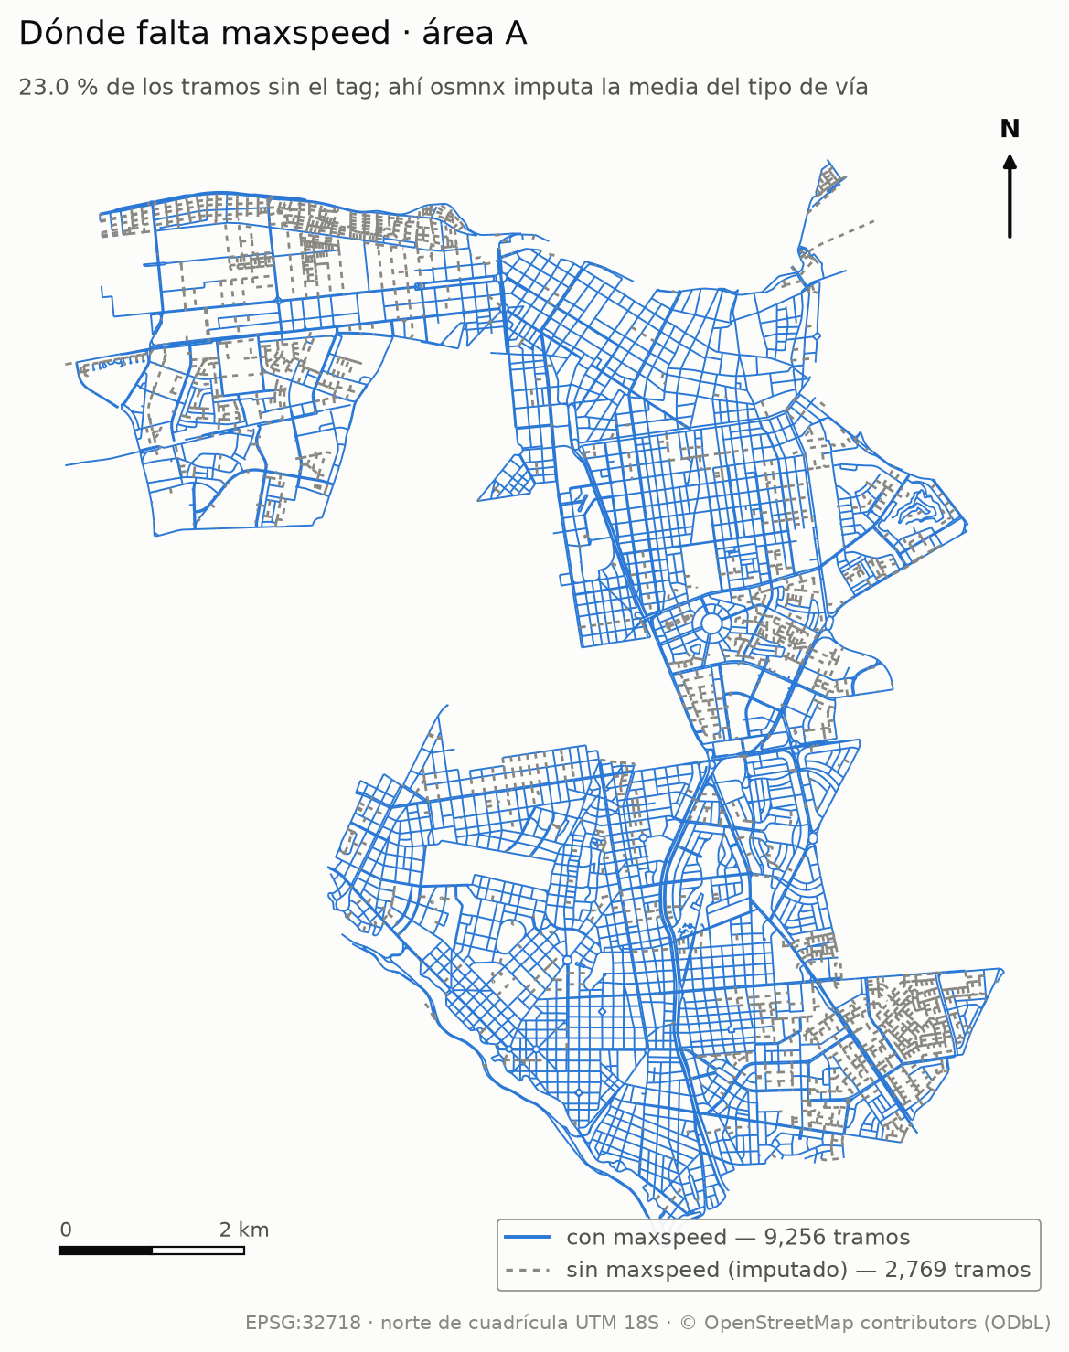
EL DATO
OSM descargado, guardado y auditado
osmnx 2.1.1, descarga del 15 de septiembre, proyectado a EPSG:32718. El grafo queda en disco como GraphML junto con la consulta, la fecha y las versiones de las librerías.
76,7 %
de nodos eliminados por simplify
23,0 %
de tramos sin maxspeed
25,1 %
de la longitud con velocidad imputada
El carril exclusivo del Metropolitano entra al grafo aunque OSM lo cierra al tránsito general: se mantiene y se declara.
Corredores críticos · Hito 1 · Grupo 2 4
Notes:
[2:30–3:30] Descargamos la red con osmnx y la guardamos en disco con su fecha, la consulta y las versiones, porque OSM cambia. Simplify elimina el 76,7 % de los nodos: son vértices que solo doblan la geometría. Lo importante es lo que falta: el 23,0 % de los tramos no tiene maxspeed, y ahí osmnx imputa la media del tipo de vía, que es el 25,1 % de la longitud. Todo lo que calculemos con peso por tiempo hereda ese supuesto. El mapa muestra que lo imputado se concentra en calles locales, no en los ejes. Y el carril exclusivo del Metropolitano entra al grafo aunque está cerrado al tránsito general: decidimos mantenerlo y declararlo.

Slide 5
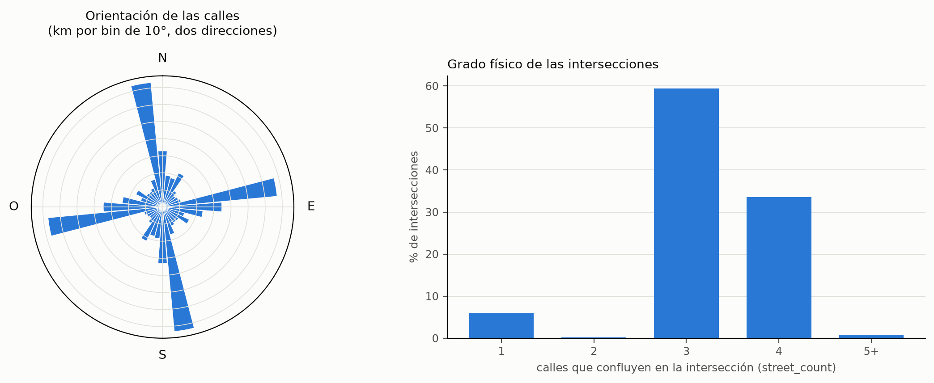
FORMA DE LA RED · MÉTRICAS GLOBALES
Calles rectas que no forman una sola grilla
131,1
intersecciones por km²
1,018
circuidad (Σ largo / Σ recta)
φ 0,208
orden de orientación (1 = grilla)
97,2 %
de nodos en la componente fuerte gigante
Corredores críticos · Hito 1 · Grupo 2 5
Notes:
[3:30–4:30] Antes de buscar corredores miramos la forma de la red. 131,1 intersecciones por kilómetro cuadrado, normalizado por área como pide el enunciado. La circuidad es 1,018: las calles son casi rectas. La rosa de orientación muestra una grilla girada unos 10 grados al oeste del norte, pero con mucha masa en otras direcciones, y el orden phi de Boeing da 0,208, lejos de 1, que sería una grilla perfecta. Esa mezcla es lo que obliga al camino mínimo a elegir corredor. El 97,2 % de los nodos es mutuamente alcanzable; el resto son nodos que los sentidos únicos dejan sin retorno.

Slide 6
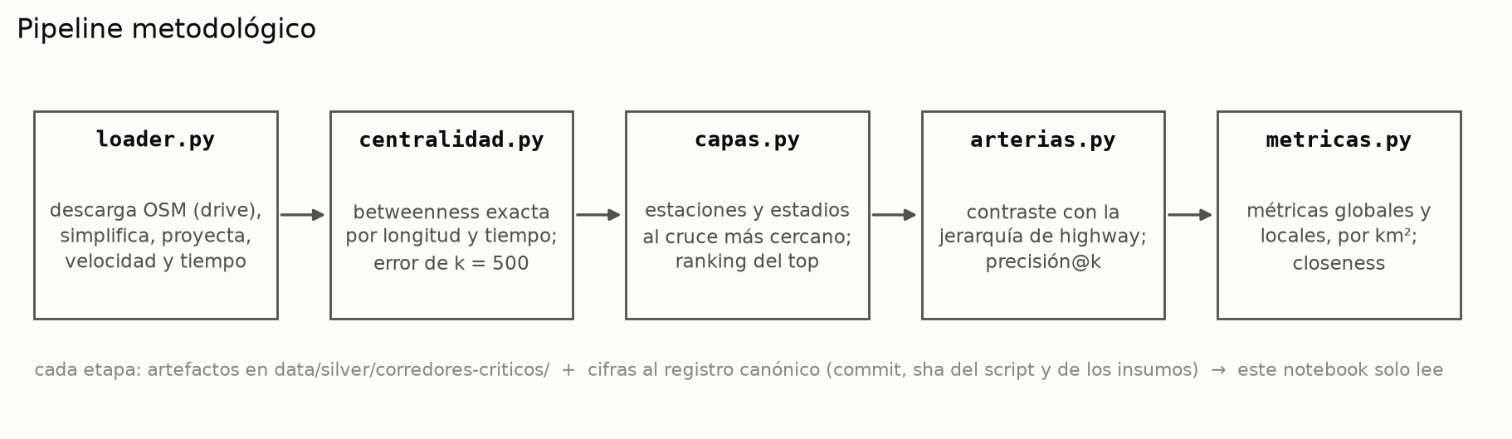
PIPELINE METODOLÓGICO
Cinco etapas, ninguna cifra escrita a mano
Cada etapa deja artefactos en disco y emite sus cifras a un registro con procedencia: commit, hash del script y de los insumos. El notebook, el informe y estas diapositivas piden los números por clave.
Corredores críticos · Hito 1 · Grupo 2 6
Notes:
[4:30–5:10] El pipeline tiene cinco scripts. El loader descarga y prepara el grafo; centralidad calcula la betweenness exacta por longitud y por tiempo, y mide el error de la aproximación con k igual a 500; capas asigna estaciones y estadios; arterias compara con la jerarquía de OSM; y métricas saca las medidas globales. Cada uno emite sus cifras a un registro con procedencia, y ni el notebook ni el informe ni estas diapositivas escriben un número a mano: si una cifra no coincide con el registro, la integración continua falla.

Slide 7
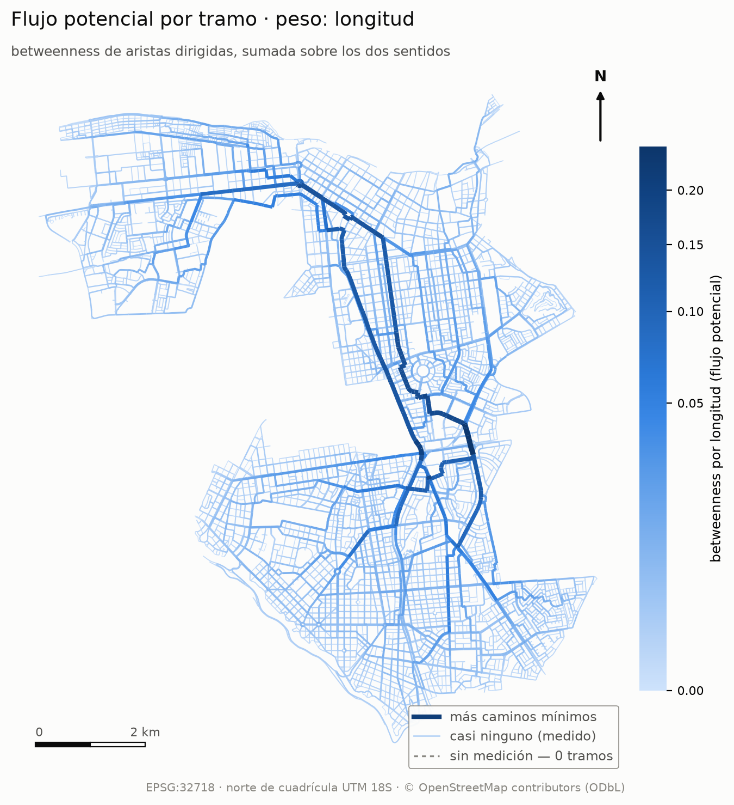
HALLAZGO 1
El peso decide qué es un corredor
ρ = 0,715
entre la betweenness por longitud y por tiempo, en tramos (0,764 en intersecciones)
Una mide rodeo; la otra, demora. Un mapa con el peso fijado de antemano presenta como el corredor lo que es un corredor bajo un supuesto.
Corredores críticos · Hito 1 · Grupo 2 7
Notes:
[5:10–6:10] Primer hallazgo. Este es el mapa de betweenness por longitud: unos pocos ejes norte-sur concentran casi todo, sobre una trama de valores bajos. Si cambiamos el peso a tiempo de viaje, el mapa se reordena: las dos betweenness correlacionan solo 0,715 en tramos. No es la misma pregunta: una mide cuánto rodeas, la otra cuánto demoras. Por eso en el notebook el peso es un selector y no un supuesto escondido. Aclaración de método: la calculamos exacta; con muestreo de k igual a 500 el ranking global se sostiene, pero la fracción del top-100 que comparte con la exacta es 0,900: cambia un décimo de los corredores.

Slide 8
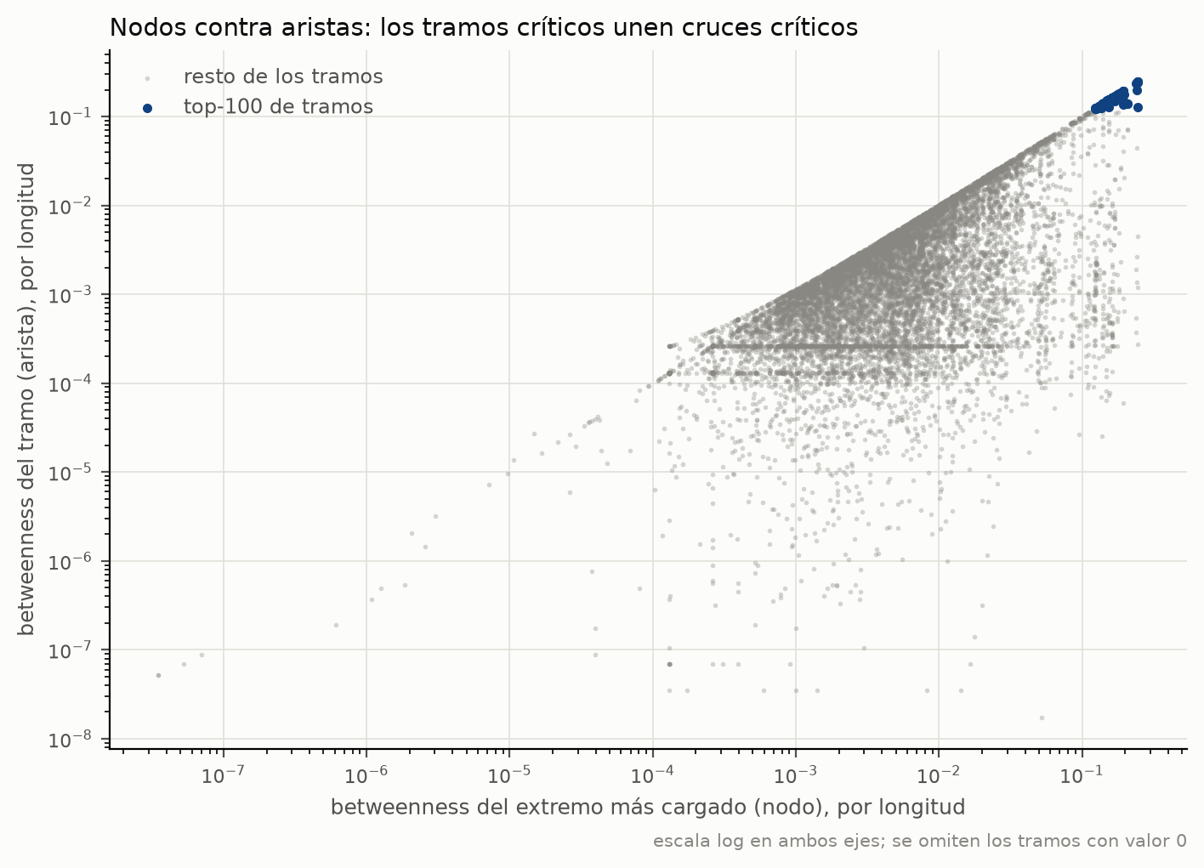
HALLAZGO 2
Una columna vertebral, no puentes sueltos
91,0 %
de los 100 tramos críticos une dos intersecciones críticas (85,0 % por tiempo)
Nodos y aristas cuentan la misma historia: los corredores son cadenas continuas de cruces críticos.
Corredores críticos · Hito 1 · Grupo 2 8
Notes:
[6:10–7:00] Segundo hallazgo: nodos contra aristas. Cada punto es un tramo: en el eje horizontal, la betweenness de su extremo más cargado; en el vertical, la del tramo. Si los corredores fueran puentes sueltos habría tramos altos entre cruces bajos, y no los hay: el top de tramos, en azul, está en la esquina donde ambos son altos. El 91,0 % de los 100 tramos críticos tiene sus dos extremos entre las 100 intersecciones críticas. Los corredores son cadenas continuas.

Slide 9
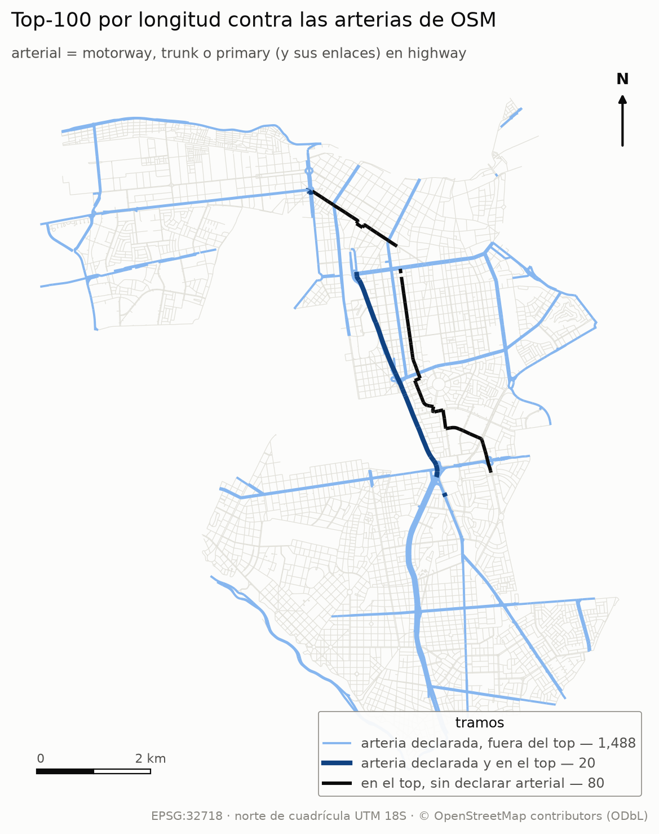
HALLAZGO 3
OSM reconoce parte de los corredores, no todos
20,0 %
del top-100 por longitud es arteria declarada
12,5 %
tasa base: lo que acertaría un top al azar
Cuatro de cada cinco tramos críticos no están declarados arteriales: la Av. Nicolás de Piérola y la secuencia Luna Pizarro, Esmeraldas y San Eugenio. Son corredores de hecho, en negro en el mapa.
Corredores críticos · Hito 1 · Grupo 2 9
Notes:
[7:00–8:10] Tercer hallazgo, y el principal. Las arterias que OSM declara, motorway, trunk y primary, son el 12,5 % de los tramos: esa es la tasa base, lo que acertaría un top elegido al azar. Del top-100 por longitud, el 20,0 % es arteria declarada; por tiempo, el 28,0 %. Hay concentración, pero cuatro de cada cinco tramos críticos no están declarados: en negro en el mapa. Son la avenida Nicolás de Piérola en el Cercado y la secuencia Luna Pizarro, Esmeraldas y San Eugenio en La Victoria, en paralelo a la Vía Expresa, que sí es arterial y también está en el top. Son corredores de hecho que la clasificación no nombra. Y al revés: el 31,0 % de las arterias declaradas queda bajo la mediana de betweenness.

Slide 10
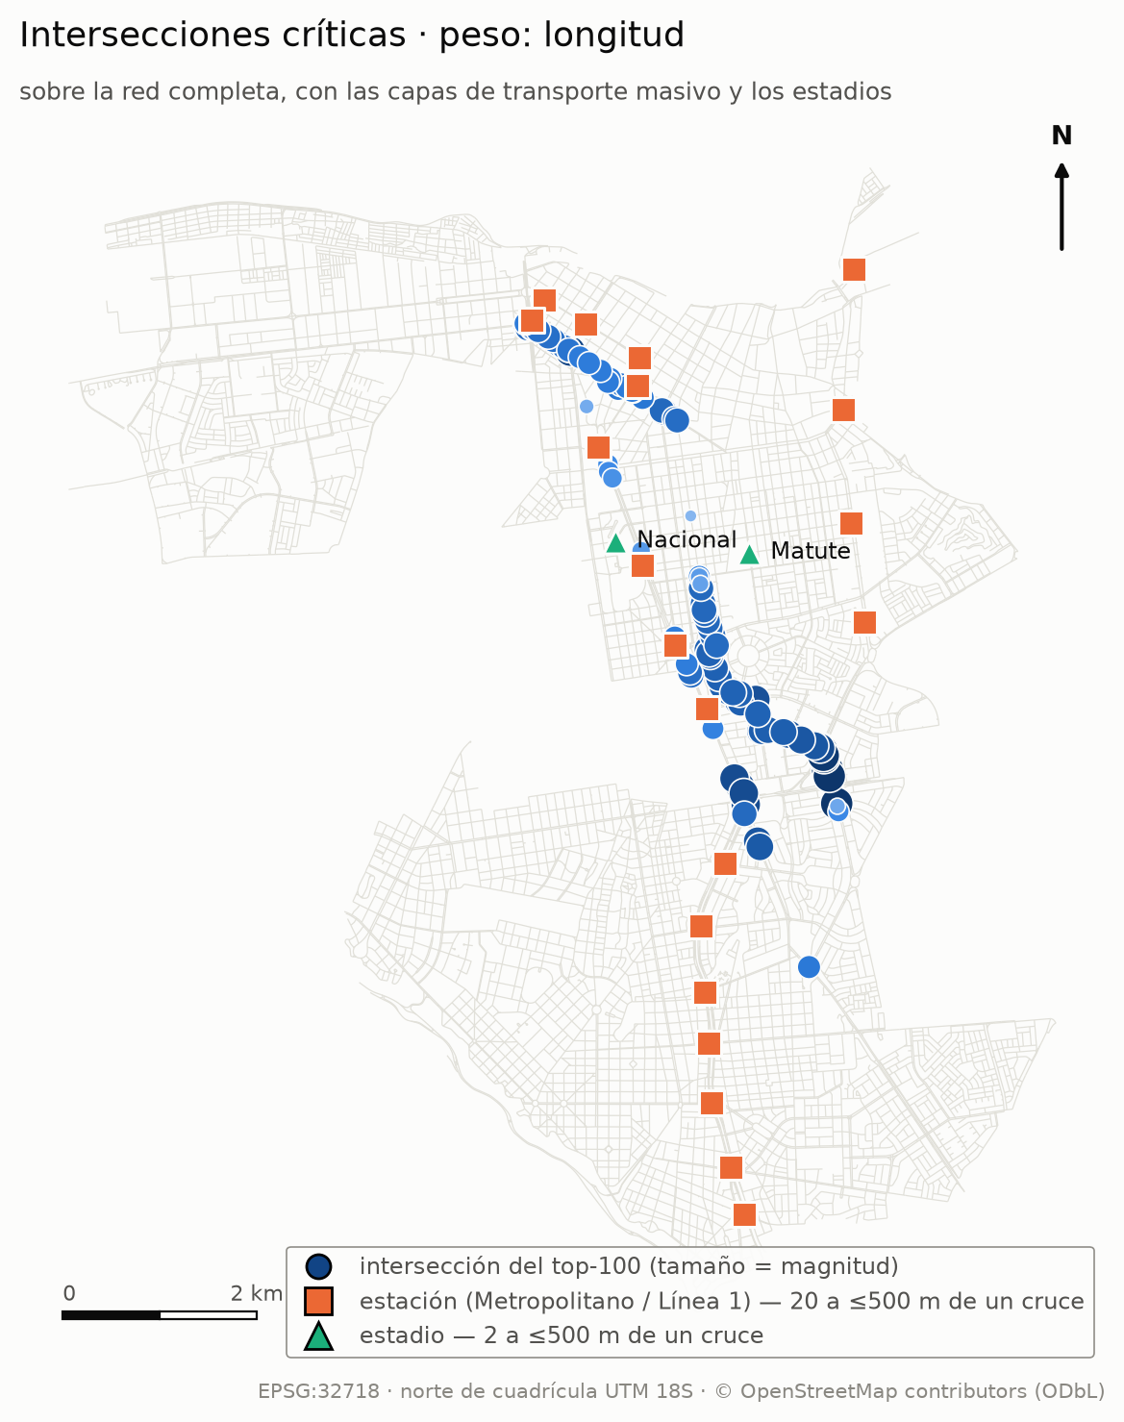
CAPAS COMPLEMENTARIAS
Los corredores corren junto al transporte masivo, no a través
26,0 %
de los tramos críticos, a menos de 300 m de una estación o un estadio
0,0 %
de las intersecciones críticas con una estación o un estadio asignado
Unión espacial en EPSG:32718: cada punto a la intersección más cercana (hasta 500 m) y a los tramos dentro de 300 m.
Corredores críticos · Hito 1 · Grupo 2 10
Notes:
[8:10–8:50] Las capas complementarias: estaciones y estadios, unidos a la red por join espacial. Los tramos críticos sí pasan cerca: el 26,0 % del top-100 cae a menos de 300 metros de una estación o un estadio. Pero ninguna de las intersecciones críticas por longitud tiene una estación asignada. Los corredores corren en paralelo al transporte masivo, no se cruzan con él en sus nodos. Es una lectura preliminar que vamos a probar en el Hito 2.

Slide 11
LÍMITES Y SIGUIENTES PASOS
Lo que no podemos afirmar, y lo que sigue
Limitaciones
Hacia el Hito 2
Sin aforos: flujo potencial, no tránsito medido
Velocidad imputada en el 25,1 % de la longitud
Efecto de borde: el límite del área recorta caminos
El busway está en el grafo, y se declara
Anillo de amortiguamiento para corregir el borde
Robustez: recalcular los rankings sin el busway
Demanda no uniforme, si se consigue un proxy
Vulnerabilidad: retirar los tramos críticos uno a uno
Corredores críticos · Hito 1 · Grupo 2 11
Notes:
[8:50–9:30] Lo que no podemos afirmar: no hay aforos, así que nada de esto es tránsito medido; la velocidad está imputada en el 25,1 % de la longitud; las intersecciones cerca del borde pierden caminos que salen del área, así que su betweenness está subestimada; y el busway está en el grafo. Para el Hito 2: descargar un anillo alrededor del área y reportar solo el interior, recalcular sin el busway para ver si los corredores se sostienen, buscar un proxy de demanda, y medir la vulnerabilidad retirando los tramos críticos uno por uno.

Slide 12
REPRODUCIBILIDAD
Todo esto corre desde un clon limpio
Probado en otra máquina: mismos nodos, mismas aristas, mismas cifras.
github.com/R0SEWT/InWatch
experiments/corredores-criticos · notebook en entrega/hito1.ipynb
requirements.txt · semilla 42 · GraphML con fecha
¿Preguntas?
Corredores críticos · Hito 1 · Grupo 2 12
Notes:
[9:30–10:00] Cerramos con la reproducibilidad, que el enunciado pide: el código está en un repositorio público, el entorno en requirements.txt, la semilla fija y el grafo guardado con su fecha. Lo probamos desde un clon limpio en otra máquina: salieron los mismos nodos, las mismas aristas y las mismas cifras; solo cambió el grafo sin simplificar en cuatro nodos, por ediciones de OSM en esos días. Gracias; quedamos atentos a sus preguntas.

